Slide 1
Әл-Фараби атындағы Қазақ ұлттық университеті Химия және химиялық технология факультеті
Ядролық магниттік-резонансты спектроскопиясы (ЯМР)
Дәріскер - Исмаилова А.Г.

Slide 2
Ядролы магниттік-резонансты спектроскопия әдісі радиожиілік аймағында электромагниттік сәулеленуді пайдалануға бағытталған. Бұл жерде процесс атомдық ядролардың қозуы арқылы орындалады. Радиожиілік сәулелену энергиясы өздігінен атом ядроларын қоздыру үшін жеткіліксіз. Сол себепті алдымен сыртқы магнит өрісі әсер етуі арқылы ядролардың энергетикалық деңгейлері бөлінеді, сол жағдайда қозу үшін радиожиілік сәулеленуді қолдануға болады.

Slide 4
Шығу тарихы
1922 жылы Отто Штерн мен Вальтер Герлах ядро мен элнетронның өзіндік магниттік моменті бар екенін тіркеген. 1943 жылы Отто Штерн Нобель сыйлығының лауреаты атанды. Осылармен қатар физик Вольфган Эрнст Паули тәуелсіз нәтижелер алған. Сонымен қатар ЯМР спектроскопия құбылысын америка физиктері 1946 жылы Феликс Блох (сұйық қосылыстар үшін ) пен Эдвард Парселл (қатты дене үшін) негізін қалаған. Ресей физигі Евгений Константинович Завойский еңбектері ЯМР негізін қалаушылардың бірі екендігін дәлелдейді. 1966 жылы Рихард Эрнст ЯМР әдісіне Фурье спестроскопия принциптерін енгізіп 1991жылы Нобель сыйлығын иеленді.

Slide 5
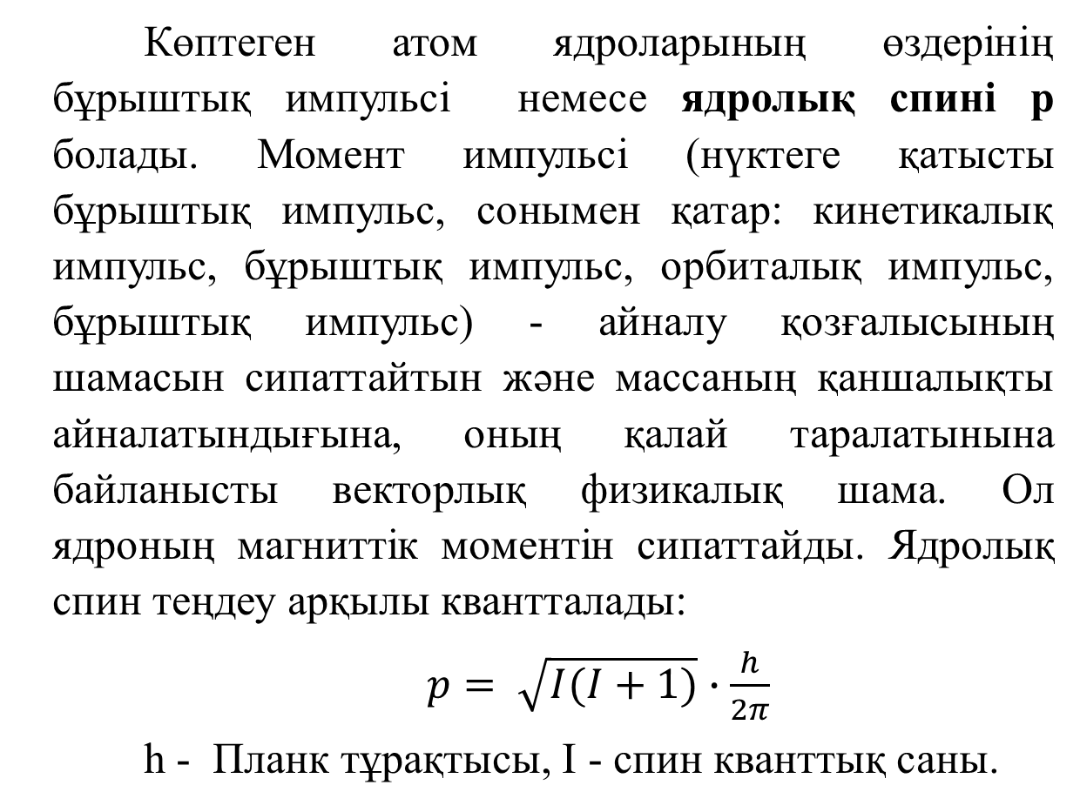
Теориялық негізі. Магниттік өрістегі ядро қозуы
Көптеген атом ядроларының өздерінің бұрыштық импульсі немесе ядролық спині р болады. Момент импульсі (нүктеге қатысты бұрыштық импульс, сонымен қатар: кинетикалық импульс, бұрыштық импульс, орбиталық импульс, бұрыштық импульс) - айналу қозғалысының шамасын сипаттайтын және массаның қаншалықты айналатындығына, оның қалай таралатынына байланысты векторлық физикалық шама. Ол ядроның магниттік моментін сипаттайды. Ядролық спин теңдеу арқылы квантталады:
$p= \sqrt{I(I+1)}$ $∙\frac{h}{2π}$
h - Планк тұрақтысы, I - спин кванттық саны.

Slide 6
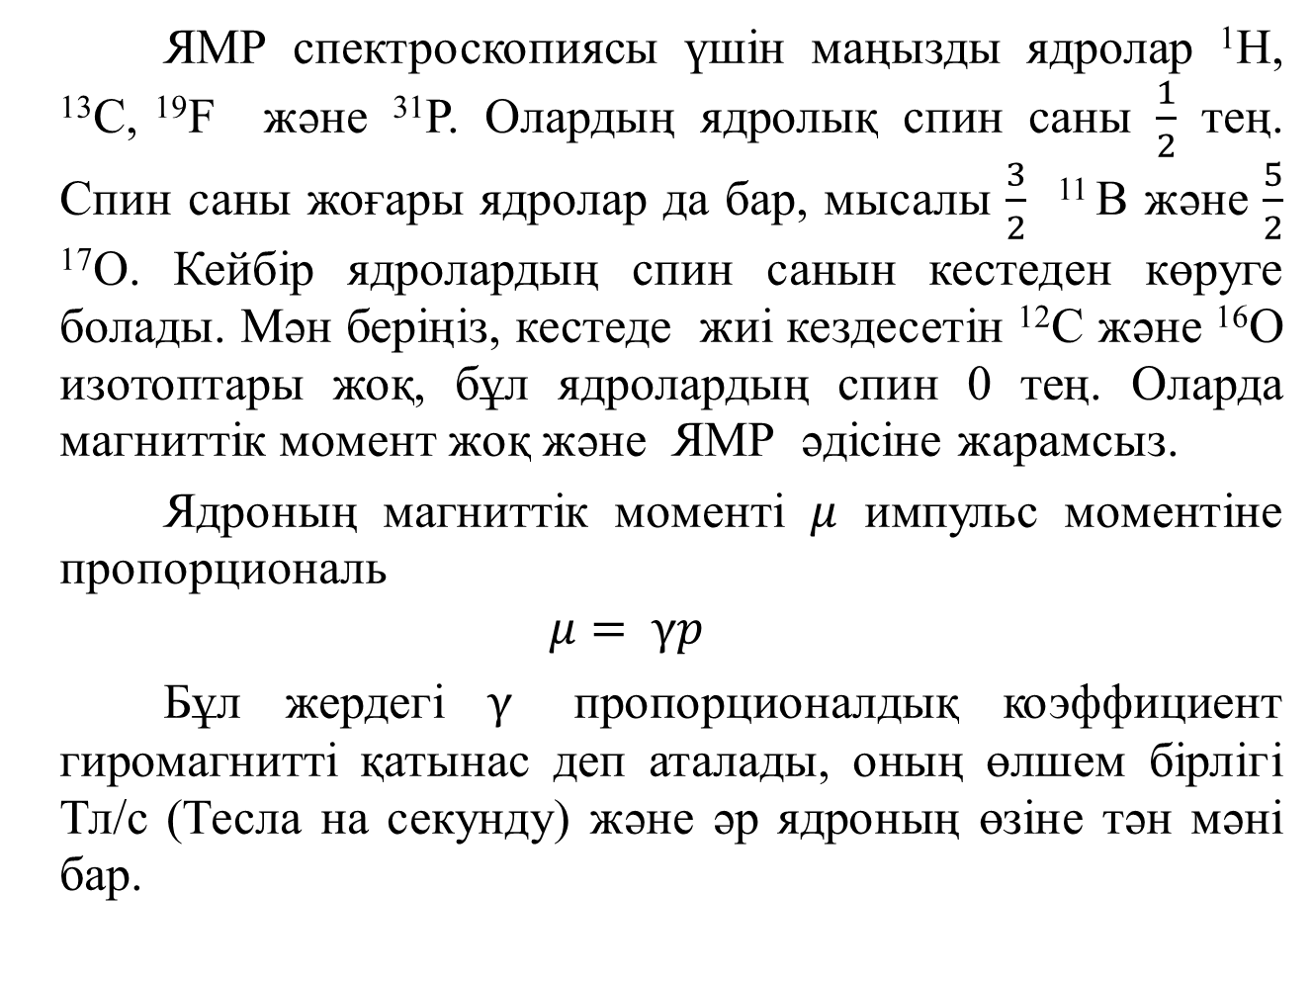
ЯМР спектроскопиясы үшін маңызды ядролар ¹Н, ¹³С, ¹⁹F және ³¹P. Олардың ядролық спин саны $\frac{1}{2}$ тең. Спин саны жоғары ядролар да бар, мысалы $\frac{3}{2}$ ¹¹ В және $\frac{5}{2}$ ¹⁷О. Кейбір ядролардың спин санын кестеден көруге болады. Мән беріңіз, кестеде жиі кездесетін ¹²С және ¹⁶О изотоптары жоқ, бұл ядролардың спин 0 тең. Оларда магниттік момент жоқ және ЯМР әдісіне жарамсыз.
Ядроның магниттік моменті $μ$ импульс моментіне пропорциональ
$$μ= γp$$
Бұл жердегі $γ$ пропорционалдық коэффициент гиромагнитті қатынас деп аталады, оның өлшем бірлігі Тл/с (Тесла на секунду) және әр ядроның өзіне тән мәні бар.

Slide 9
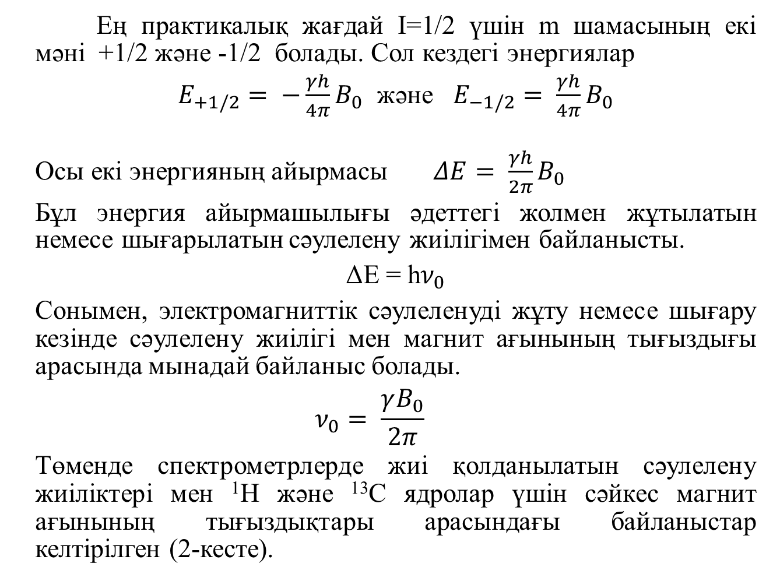
Ең практикалық жағдай I=1/2 үшін m шамасының екі мәні +1/2 және -1/2 болады. Сол кездегі энергиялар
$E_{+1/2}= −\frac{γh}{4π}B_{0}$ және $E_{−1/2}= \frac{γh}{4π}B_{0}$
Осы екі энергияның айырмасы $ΔE= \frac{γh}{2π}B_{0}$
Бұл энергия айырмашылығы әдеттегі жолмен жұтылатын немесе шығарылатын сәулелену жиілігімен байланысты.
ΔE = h$ν_{0}$
Сонымен, электромагниттік сәулеленуді жұту немесе шығару кезінде сәулелену жиілігі мен магнит ағынының тығыздығы арасында мынадай байланыс болады.
$$ν_{0}= \frac{γB_{0}}{2π}$$
Төменде спектрометрлерде жиі қолданылатын сәулелену жиіліктері мен ¹Н және ¹³С ядролар үшін сәйкес магнит ағынының тығыздықтары арасындағы байланыстар келтірілген (2-кесте).

Slide 11
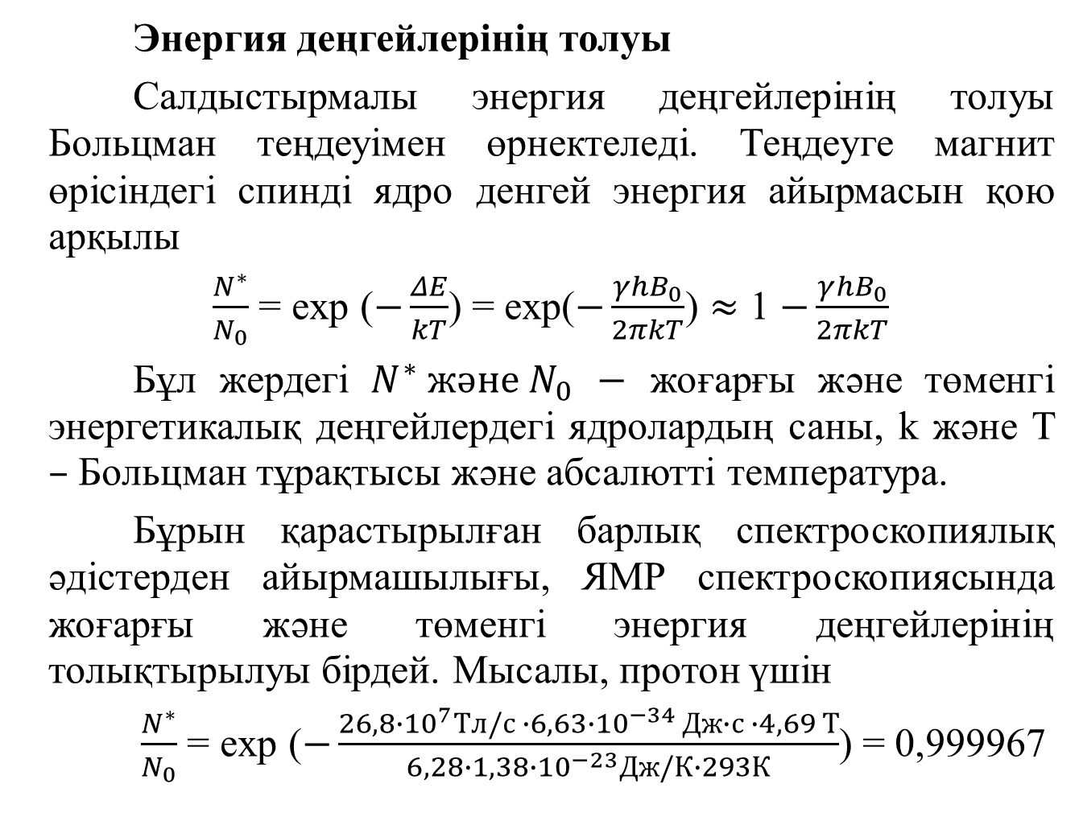
Энергия деңгейлерінің толуы
Салдыстырмалы энергия деңгейлерінің толуы Больцман теңдеуімен өрнектеледі. Теңдеуге магнит өрісіндегі спинді ядро денгей энергия айырмасын қою арқылы
$\frac{N^{∗}}{N_{0}}$ = exp ($−\frac{ΔE}{kT}$) = exp($−\frac{γ{hB}_{0}}{2πkT}$) $≈$ 1 $−\frac{γ{hB}_{0}}{2πkT}$
Бұл жердегі $N^{∗} және N_{0}$ $−$ жоғарғы және төменгі энергетикалық деңгейлердегі ядролардың саны, k және T $–$ Больцман тұрақтысы және абсалютті температура.
Бұрын қарастырылған барлық спектроскопиялық әдістерден айырмашылығы, ЯМР спектроскопиясында жоғарғы және төменгі энергия деңгейлерінің толықтырылуы бірдей. Мысалы, протон үшін
$\frac{N^{∗}}{N_{0}}$ = exp ($−\frac{26,8∙{10}^{7}Тл/с ∙6,63∙{10}^{−34 }Дж∙с ∙4,69 Т}{6,28∙1,38∙{10}^{−23}Дж/К∙293К}$) = 0,999967

Slide 12
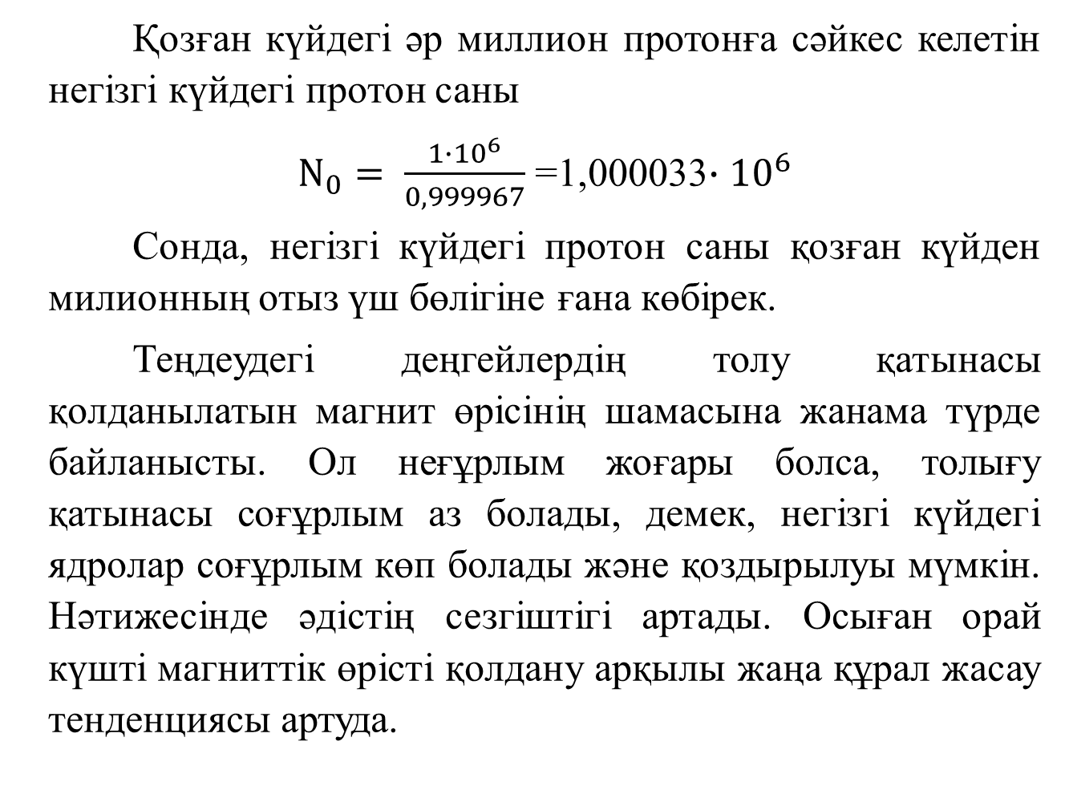
Қозған күйдегі әр миллион протонға сәйкес келетін негізгі күйдегі протон саны
$N_{0}= \frac{1∙{10}^{6}}{0,999967}$ =1,000033$∙{10}^{6}$
Сонда, негізгі күйдегі протон саны қозған күйден милионның отыз үш бөлігіне ғана көбірек.
Теңдеудегі деңгейлердің толу қатынасы қолданылатын магнит өрісінің шамасына жанама түрде байланысты. Ол неғұрлым жоғары болса, толығу қатынасы соғұрлым аз болады, демек, негізгі күйдегі ядролар соғұрлым көп болады және қоздырылуы мүмкін. Нәтижесінде әдістің сезгіштігі артады. Осыған орай күшті магниттік өрісті қолдану арқылы жаңа құрал жасау тенденциясы артуда.

